Slide 1
Россия
Hana Sehnalová, 428404
интересные факты

Slide 2
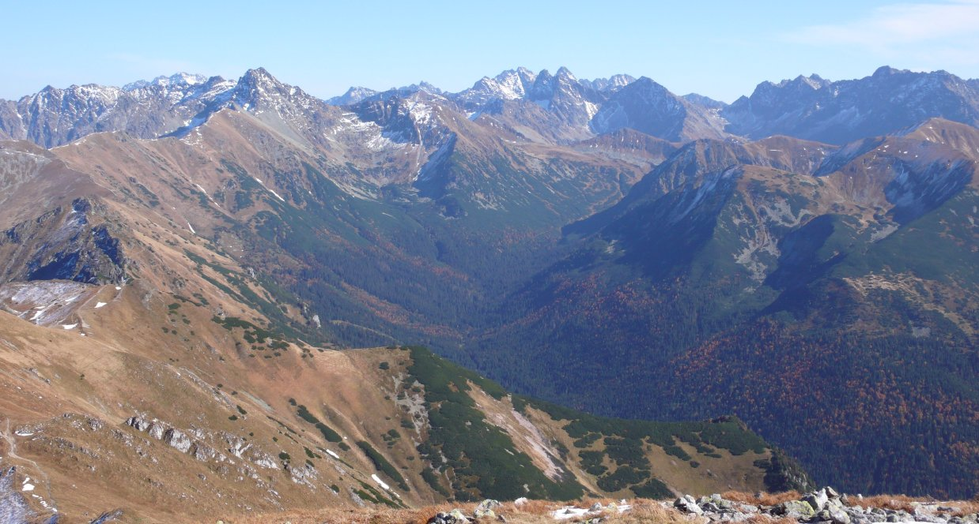
Урал:
одни из самых старих горей в мире!
https://wfhsrussia.wikispaces.com/Ural+Mountains

Slide 3
2) Метро в Санкт-Петербурге:
самое глубокое в мире

Slide 4
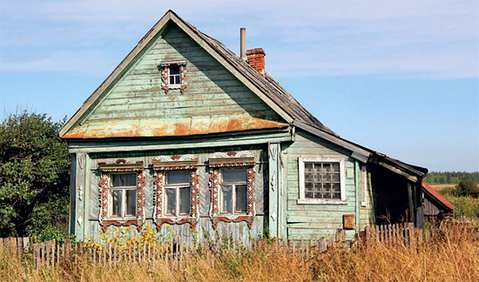
3) Дача
происходит из России благодаря Петру I.
http://www.chatar-chalupar.cz/inspirace-ruska

Slide 5
4) Граница между США и Россией 4 км
самое краткое расстояние: остров Ратманова (Россия) и остров Крузенштерна (США)

Slide 6
4) Самая низкая температура измерена в Росии!
в 1924-ом году в городе Оймякон измерили температуру -71˚С

Slide 7
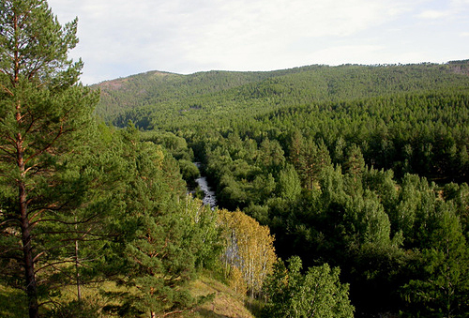
5) Леса Сибири
заполняют 60% территории Росии
http://www.rusko-info.cz/clanek/ruske-podnebi

Slide 8
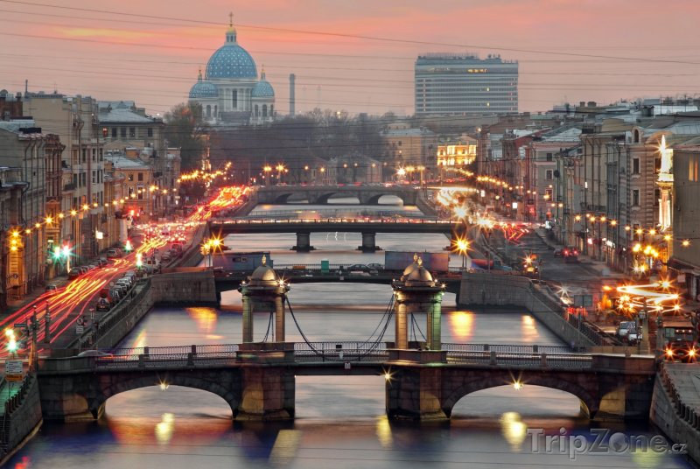
6) В Санкт-Петербурге в три раза больше мостов чем в Венеции!
http://rusko.tripzone.cz/petrohrad/fotogalerie/mosty-pres-reku-fontanku-8507

Slide 9
7) Самый высокий железнодорожный вокзал в Европе находится в городе Самара.
его высота состовляет 100 метров

Slide 10
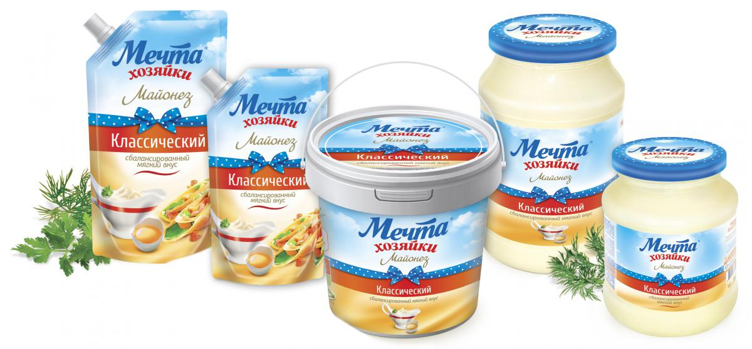
8) В Екатеринбурге едят только майонез?!?
Он занесен в книгу рекордов Гиннесса как город с самым большим употреблением майонеза на человека населения.
http://www.rusagrogroup.ru/en/business/oil-fats-business/brands/

Slide 11
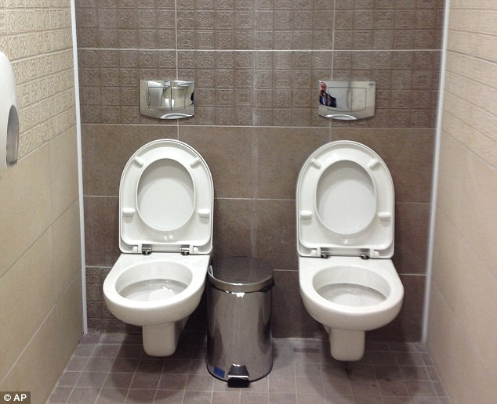
9) Туалет в Сочи!
Чтобы спортсмены могли поговорить...☺
http://www.dailymail.co.uk/news/article-2544143/Russias-Olympic-toilet-two-bicle-Picture-unusual-lavatories-Sochi-village-cause-stink-Twitter.html

Slide 12
10) Русские почти всегда занимают первое место в лестницы премий Дарвина!
Почему? Посмотрите видеo...
https://www.stream.cz/darwinovy-ceny/815030-darwinovy-ceny-7-6
https://www.stream.cz/darwinovy-ceny/10000709-nejdesivejsi-video-z-ruska
https://www.stream.cz/darwinovy-ceny/819422-darwinovy-ceny-14-6

